Slide 1





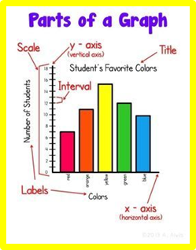
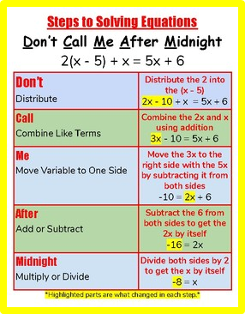
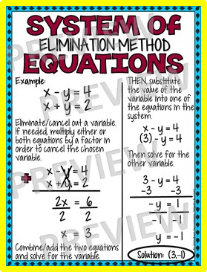
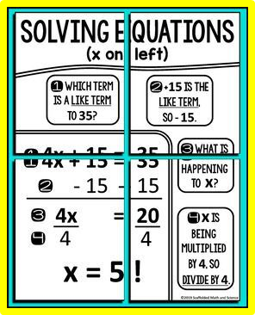


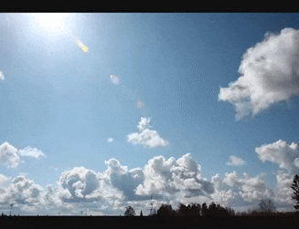
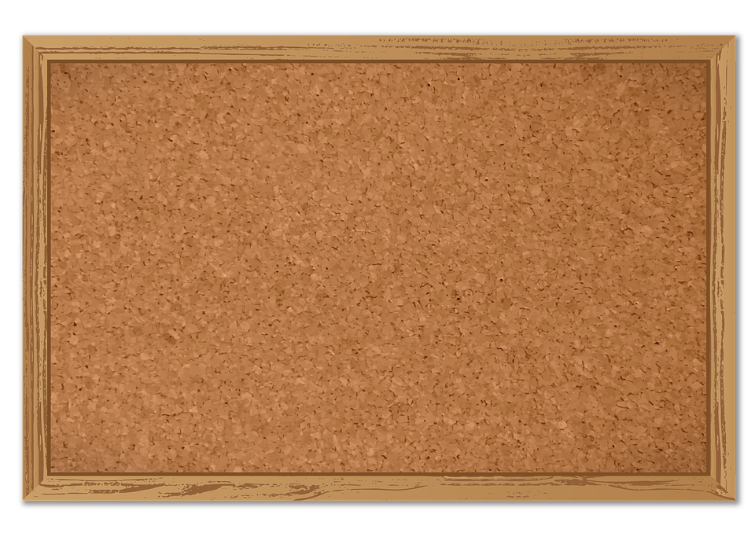
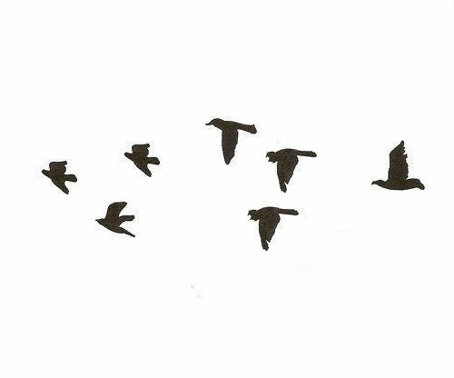

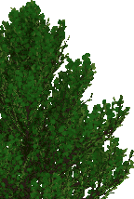


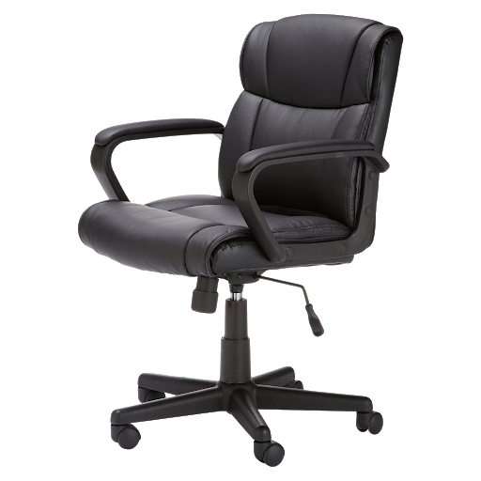

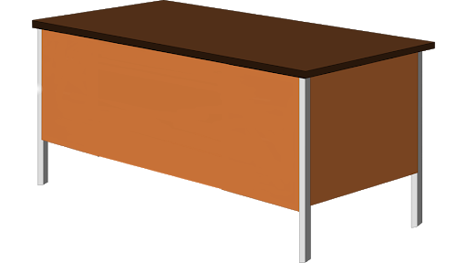
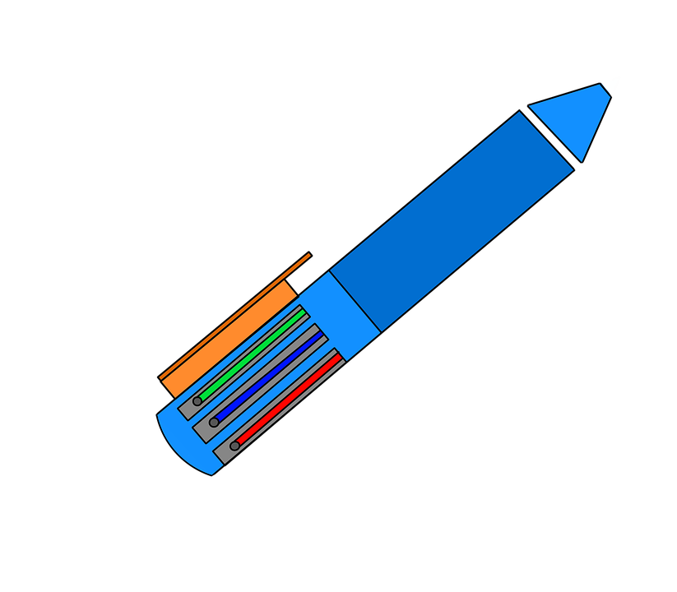

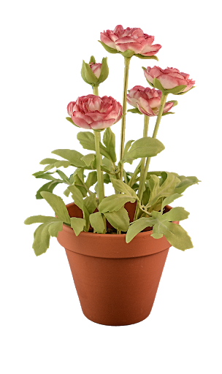
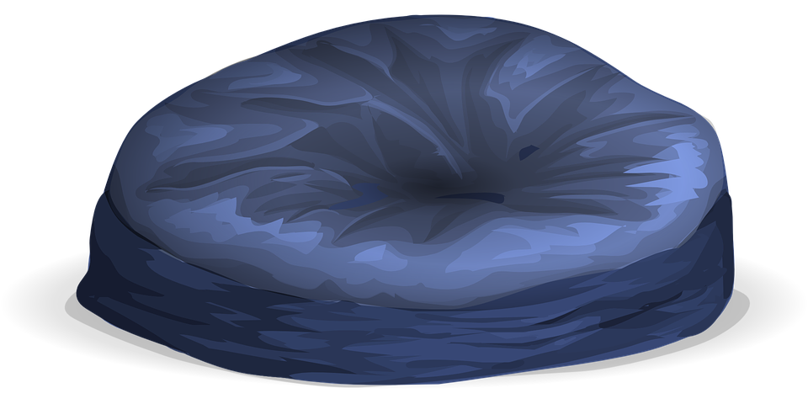
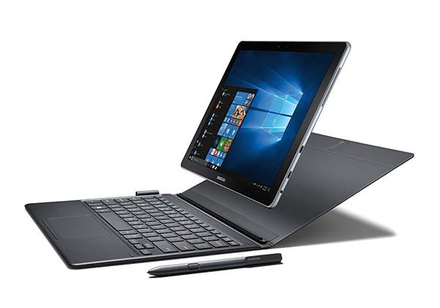
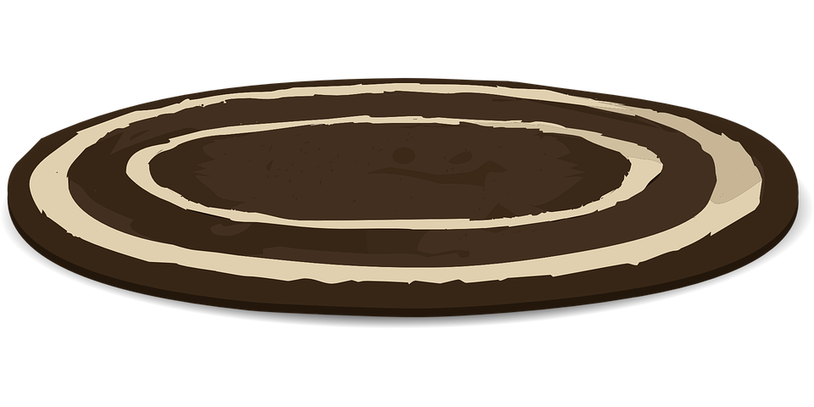
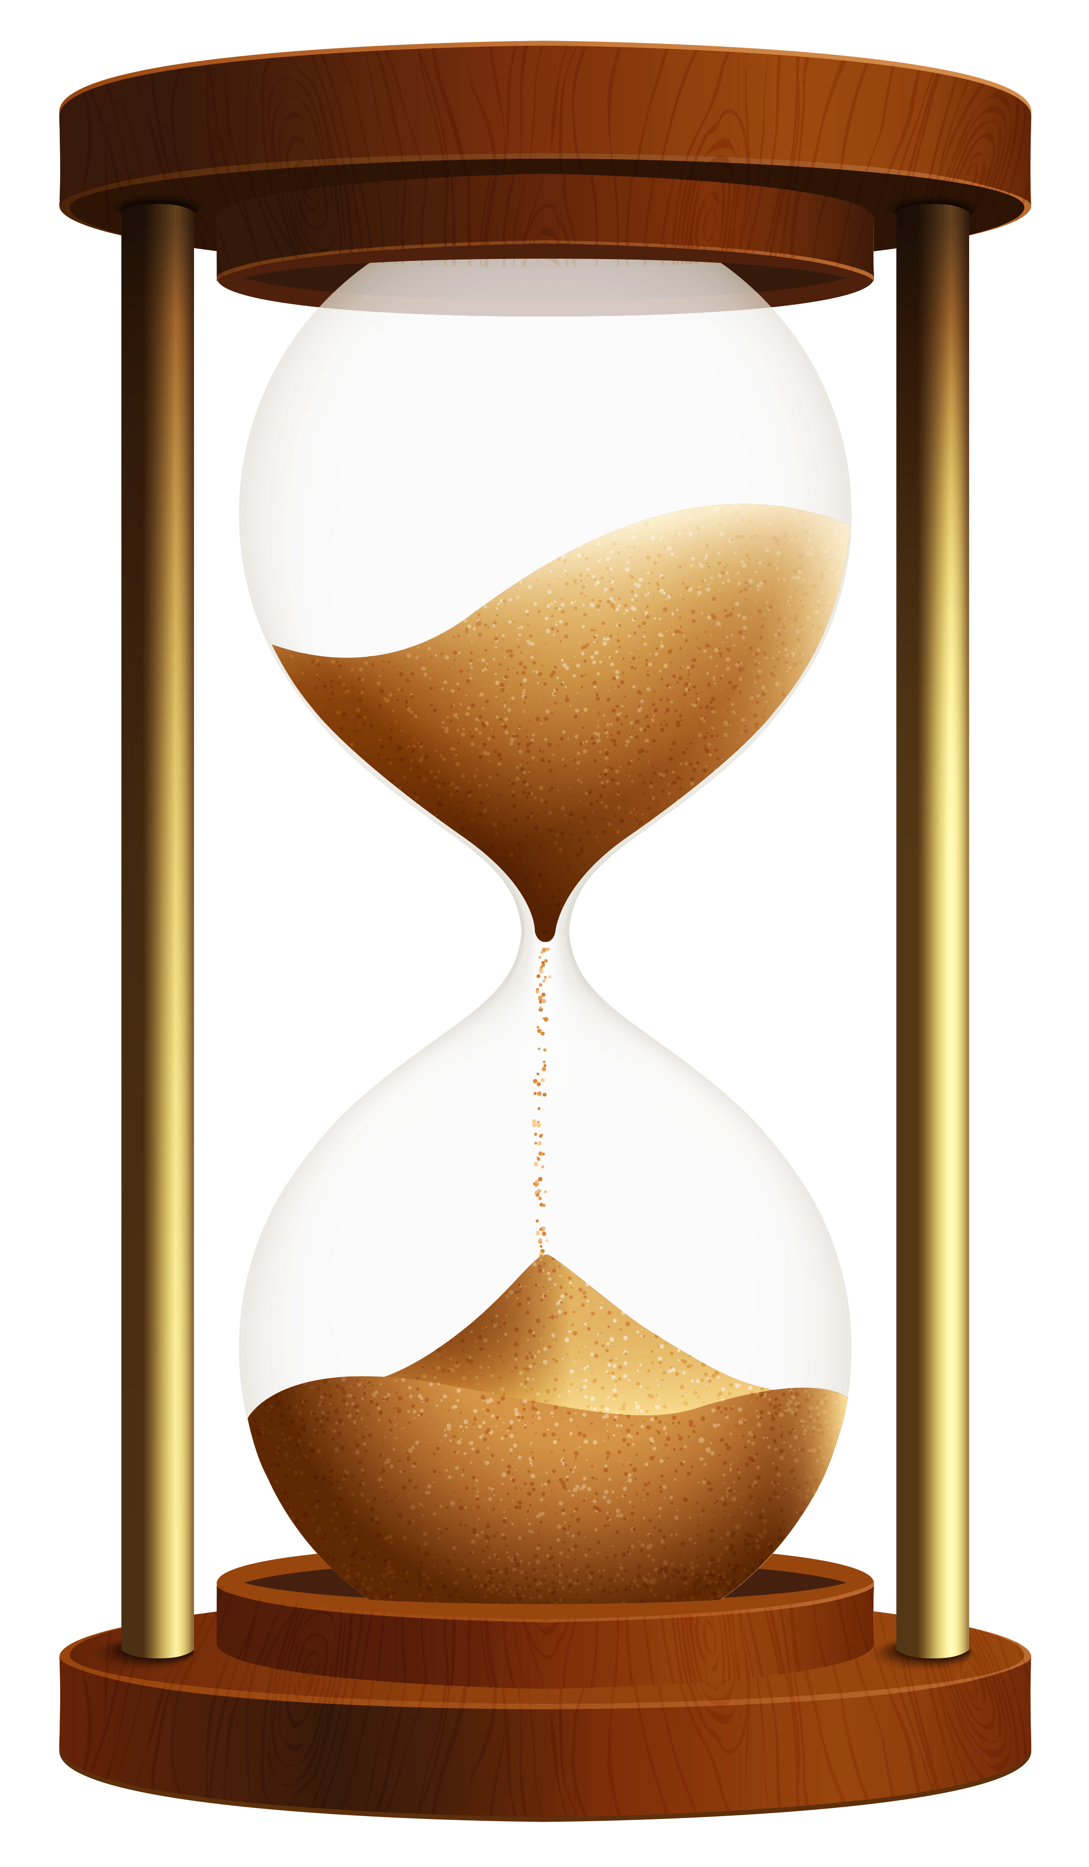
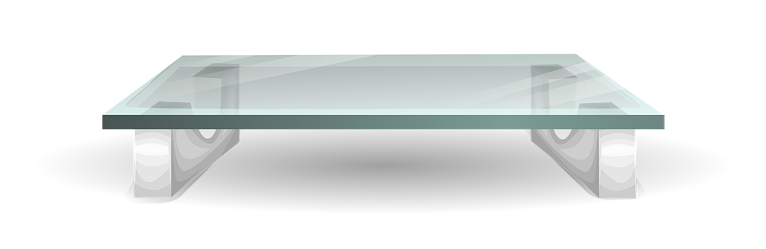

التاريخ / / ١٤٤هـ
رقم الصفحة :
١-٣
ترتيب العمليات
فكرة الدرس
أحسب قيمة عبارة عددية باستعمال ترتيب العمليات

Slide 2

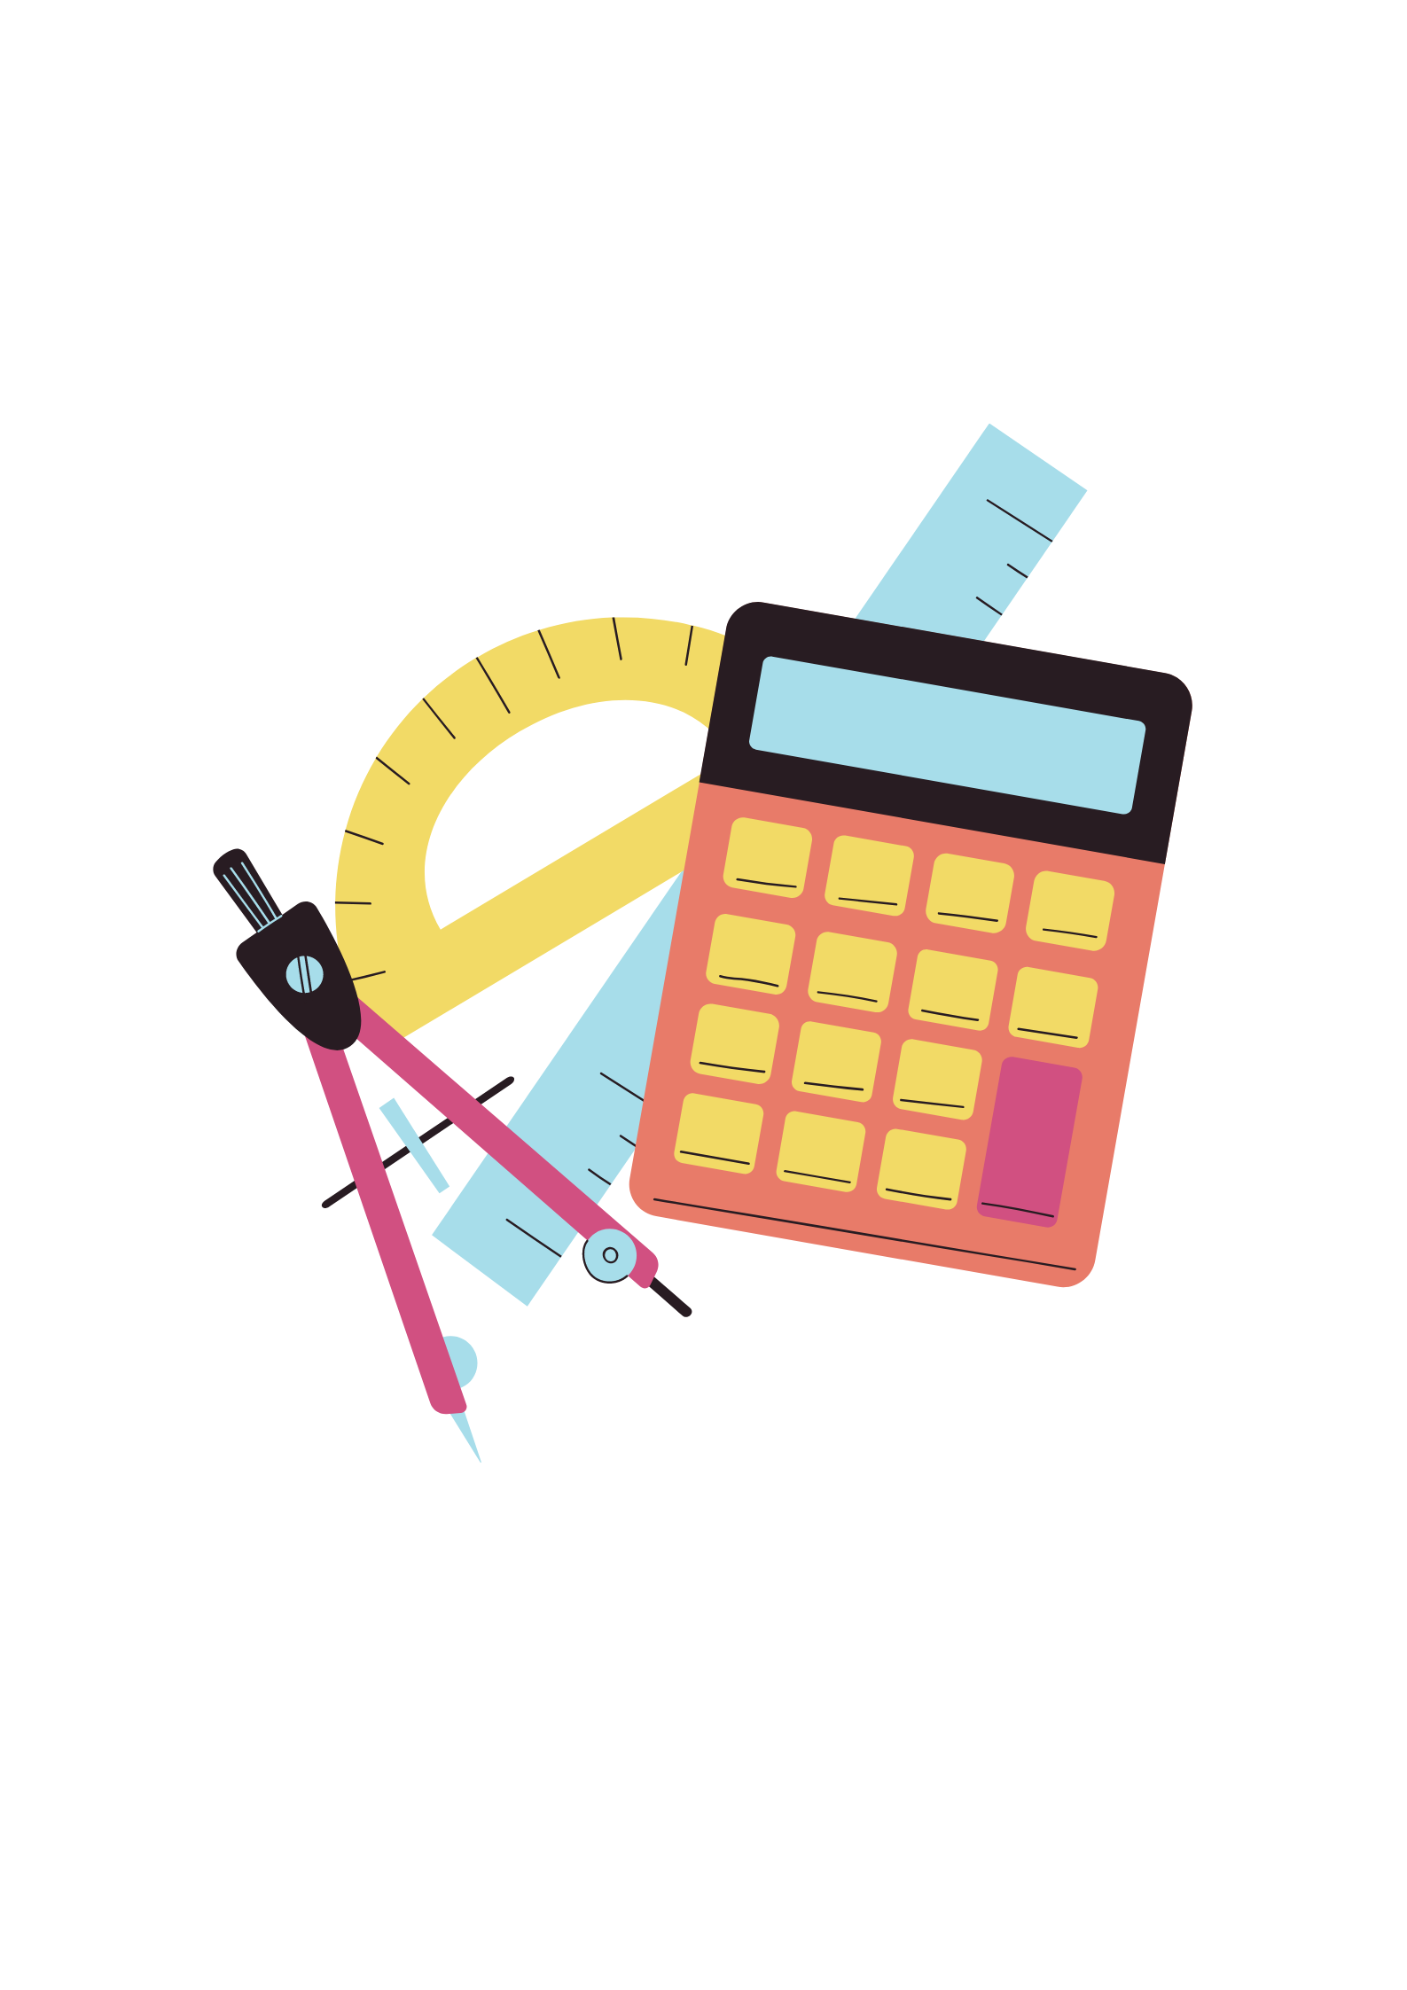
١-٣
ترتيب العمليات

Slide 3




استعد
استعد
جمع أولا
ضرب أولا
٦ + ٤ × ٣
= ١٠ × ٣ = ٣٠
٦ + ٤ × ٣
= ٦ + ١٢ = ١٨
ضرب ثانيا
جمع ثانيا
سليمان
ضرب ٤ ×٣

Slide 4
مفهوم
لاحظ العبارة ٥ + ٣ × ٤
مفهوم
ما قيمة هذه العبارة إذا بدأت بالجمع أولا ؟
٣٢
ما قيمة هذه العبارة إذا بدأت بالضرب أولا ؟
١٧
كيف يمكنك معرفة أي العمليات يجب إجراؤها أولا ؟
ترتيب العمليات
أي الإجابتين هي الصحيحة ؟
١٧

Slide 5
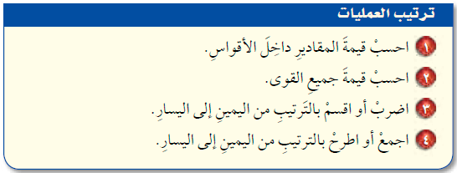
مفهوم

Slide 6
مثال
احسب قيمة : ٥ + ( ١٢ ــ ٣ ) وعلل كل خطوة في الحل
مثال
نحسب القوس أولا
٥ + ( ١٢ ــ ٣ )
نجمع ثانيا
٩
٥ +
١٤

Slide 7
احسب قيمة : ٨ ــ ٣ × ٢ +٧ وعلل كل خطوة في الحل
مثال
مثال
الضرب
٨ ــ ٣ × ٢ + ٧
الطرح
٨ ــ + ٧
٦
الجمع
+ ٧
٢
٩

Slide 8

أ/صـ ٢١
تحقق من فهمك
احسب قيمة : ٣٩ ÷ ( ٩ + ٤ ) وعلل كل خطوة في الحل
القوس
٣٩ ÷ ( ٩ + ٤ )
٣٩ ÷
القسمة
١٣
٣

Slide 9
ب /صـ ٢١
تحقق من فهمك
احسب قيمة : ١٠ + ٨ ÷ ٢ ــ ٦ وعلل كل خطوة في الحل
القسمة
١٠ + ٨ ÷ ٢ ــ ٦
الجمع
١٠ + ــ ٦
٤
ــ ٦
١٤
الطرح
٨

Slide 10
جـ/ صـ ٢٢
احسب قيمة : ٢٠ ــ ٢ ( ٤ ــ ١ ) × ٣ وعلل كل خطوة في الحل
القوس
٢٠ ــ ٢ ( ٤ ــ ١ ) × ٣
٢٠ ــ ٢ × × ٣
الضرب
٣
١٨
٢٠ ــ
الطرح
٢

Slide 11
دـ/ صـ ٢٢
احسب قيمة : ٦ + ٨ ÷ ٢ + ٢ ( ٣ ــ ١ ) وعلل كل خطوة في الحل
تحقق من فهمكم
القوس
٦ + ٨ ÷ ٢ + ٢ ( ٣ ــ ١ )
القسمة
٦ + ٨ ÷ ٢ + ٢ ×
٢
٤
الضرب
٦ + + ٢ × ٢
٦ + ٤ +
الجمع
٤
١٤

Slide 12
هـ/ صـ ٢٢
احسب قيمة : ( ٥ ــ ١ )^{٣} ÷ ٤ وعلل كل خطوة في الحل
تحقق من فهمك
القوس
( ٥ ــ ١ )^{٣} ÷ ٤
القوة
÷ ٤
^{٣}٤
÷ ٤
٦٤
القسمة
١٦

Slide 13
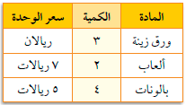

تحقق من فهمك
و/ صـ ٢٢
تحقق من فهك
١٢
٤
٣
٣ × ٥
+
٤ × ٧
+
١٢ × ٢
١٥
+
٢٨
+
٢٤
ريالا
٦٧

Slide 14

١/ صـ ٢٣
تأكد
احسب قيمة : ٨ + ( ٥ ــ ٢ ) وعلل كل خطوة في الحل
القوس
٨ + ( ٥ ــ ٢ )
٨ +
٣
الجمع
١١

Slide 15
٢/ صـ ٢٣
تاكد
احسب قيمة : ٢٥ ÷ ( ٩ ــ ٤ ) وعلل كل خطوة في الحل
القوس
٢٥ ÷ ( ٩ ــ ٤ )
٢٥ ÷
القسمة
٥
٥

Slide 16
٣/ صـ ٢٣
احسب قيمة : ١٤ ــ ٢ × ٦ + ٩ وعلل كل خطوة في الحل
تاكد
الضرب
١٤ ــ ٢ × ٦ + ٩
١٤ ــ + ٩
الطرح
١٢
+ ٩
٢
الجمع
١١

Slide 17
٤/ صـ ٢٣
احسب قيمة : ١٧ + ٢ ( ٦ ــ ٣ ) ــ ٣ × ٤ وعلل كل خطوة في الحل
القوس
١٧ + ٢ ( ٦ ــ ٣ ) ــ ٣ × ٤
١٧ + ٢ × ــ ٣ × ٤
الضرب
٣
١٢
٦
الجمع
١٧ + ــ
الطرح
ــ ١٢
٢٣
١١

Slide 18
٥/ صـ ٢٣
تاكد
احسب قيمة : ٨ × ٥ ــ ٤ × ٣ وعلل كل خطوة في الحل
الضرب
٨ × ٥ ــ ٤ × ٣
الطرح
١٢
ــ
٤٠
٢٨

Slide 19
١/ صـ ٢٣
احسب قيمة : ٤٥÷ ( ٤ ــ ١ )^{٢} وعلل كل خطوة في الحل
تاكد
القوس
٤٥ ÷ ( ٤ ــ ١ )^{٢}
القوة
٤٥ ÷
^{٢٣}
٤٥ ÷
القسمة
٩
٥

Slide 20
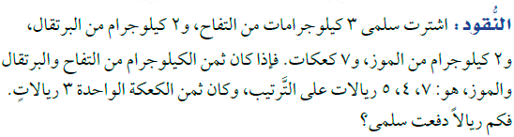
تأكد
٧/ صـ ٢٣
تاكد
ثمن الكعك
ثمن الموز
ثمن البرتقال
ثمن التفاح
٧ × ٣
+
٢ × ٥
+
٢ × ٤
+
٣ × ٧
٢١
+
١٠
+
٨
+
٢١
ريالا
٦٠

